Slide 1

Projeto Pagamento Centralizado do Comércio Exterior - PCCE
Vinculado ao Programa Portal Único do Comércio Exterior.

Slide 2
Pagamento Centralizado
Objetivo
Permitir o conhecimento das obrigações pecuniárias e o pagamento centralizado de impostos, taxas públicas e encargos privados correlacionados aos processos de importação e de exportação, de forma simples, automática e organizadas no site do Portal Único do Comercio Exterior.
Processo Integrado
On line
Contabilidade

Slide 3
Visão de Futuro do Pagamento Centralizado
Encargos de Operadores Privados (por adesão)
Armazém
Despachante
Taxas de licenciamento e de inspeção de Órgãos Anuentes
Anvisa
Vigiagro
Pagamento Tributos
Federais: II, IPI, Confins, PIS, AFRRM, Multas, etc
Estadual: ICMS, liberação de carga desonerada.
Infraero
Agente de Carga
Transportador
Outros
Exército
outros
Terminal de Carga
Pagamento automático atual será reformulado
Primeira entrega: Exoneração Integral

Slide 4
Ganhos Esperados
Redução de dois dias no tempo entre a finalização do desembaraço aduaneiro e a liberação da carga do recinto alfandegário na importação;
Redução do tempo de licenciamento do processo de importação e de exportação;
Simplificação do processo de importar e de exportar – Janela Única com todas as 27 SEFAZ com eliminação de controles paralelos entre estados e ao PUCOMEX;
Feedback das SEFAZ ao PUCOMEX, com eliminação da conferência documental em papel do pagamento/exoneração relativa ao ICMS pelo terminal / depositário;
Melhoria na gestão do crédito tributário aduaneiro com agilidade na restituição ou compensação de pagamento indevidos ou a maior, e até diferir para empresas de menor risco – uso do PER/DCOMP web.
Maior transparência e contabilidade sobre os custos diretos dos processos de importar e de exportar, permitindo a evolução das políticas públicas do comércio exterior;
Redução do custo nas operações de comércio exterior.

Slide 5
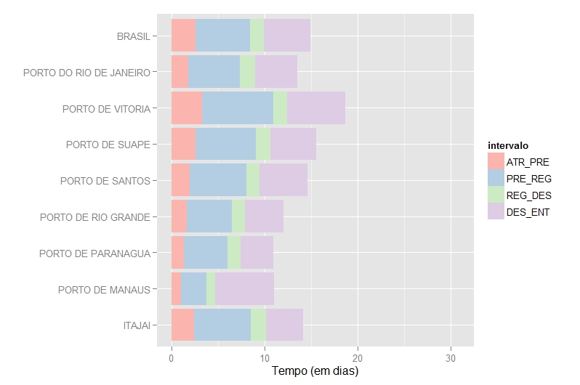
Importação - Média (em dias) das etapas da carga marítima
Nível Nacional vs Unidade Local - 2015
Objetivo do Projeto Nova Importação
Objetivo do Projeto Pagamento Centralizado e do CCT

Slide 6
Pontos Críticos
Consenso entre 27 estados e 22 órgãos anuentes
Custeio tempestivo a todos os participantes
Adaptações em TI

Slide 7

Processo Atual – Tributo Estadual
Declaração de Importação
e
Declaração do ICMS no Siscomex Importação
Verificação física de documentos de pagamento e exoneração pelo Recinto Alfandegado
Mensagem de dados da DI após o Desembaraço
(SISCODI)
Guia bancária paga
ou
GLME – Guia de Liberação de Mercadoria Estrangeira Autorizada
SEFAZ
SEFAZ
SEFAZ
SEFAZ
SEFAZ
SEFAZ
SEFAZ
SEFAZ

Slide 8

Evolução da Integração
INTELIGÊNCIA
FERRAMENTAS
METODOLOGIAS
Compartilhamento
INFORMAÇÕES
DADOS
Conhecimento das Necessidades

Slide 9
Levantamento dos Sistemas

Slide 10
Novo Processo
Portal Único
Bancos
SEFAZ
Recinto Alfandegado

Slide 11
Soluções de Negócio - ICMS
Tratamento Tributário do ICMS na DU-IMP
27 UFs
Integração com Sistemas próprios das SEFAZ - Retorno ao Final do Processo de Pagamento / Exoneração.
12 UFs
Envio de Doc. Digitais e análise manual do auditor fiscal SEFAZ via Portal Único do Comércio Exterior
15 UFs (100%) e 12 (10%)
Automação no Pagamento da Guia do ICMS.
Automação na Entrega da Carga junto aos terminais / depositários

Slide 12
Release 1, 2
(Exoneração Integral com anexação de documentos – via DI)
Entrada em Piloto 06/2018

Slide 13
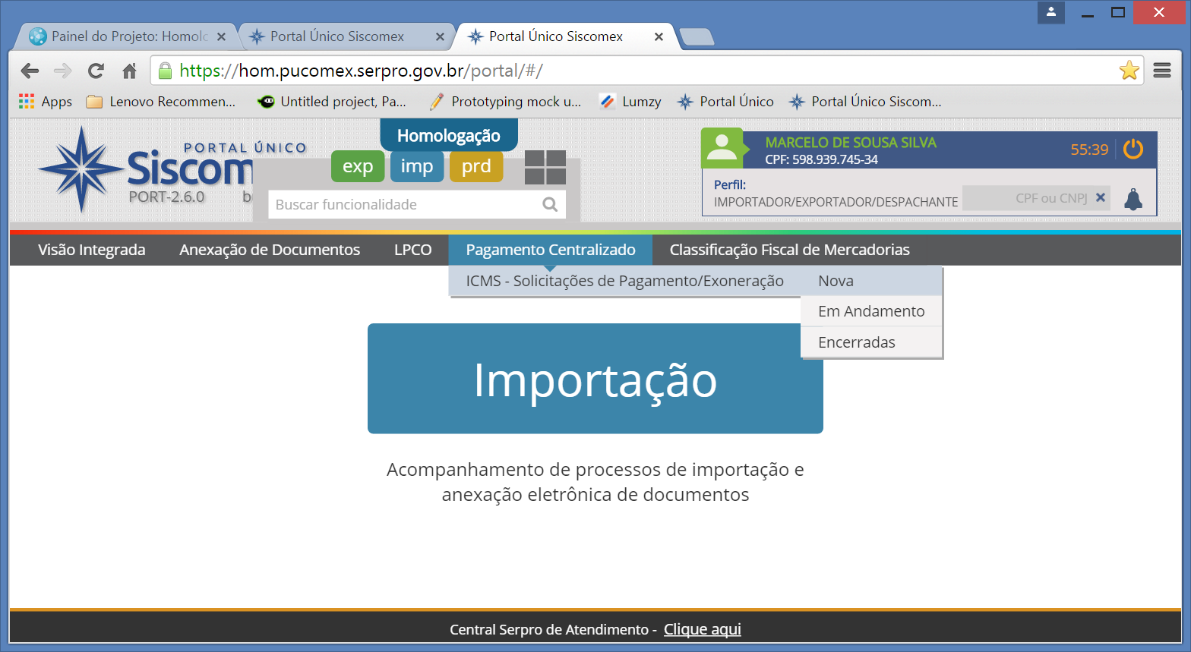
Visão Importador

Slide 14
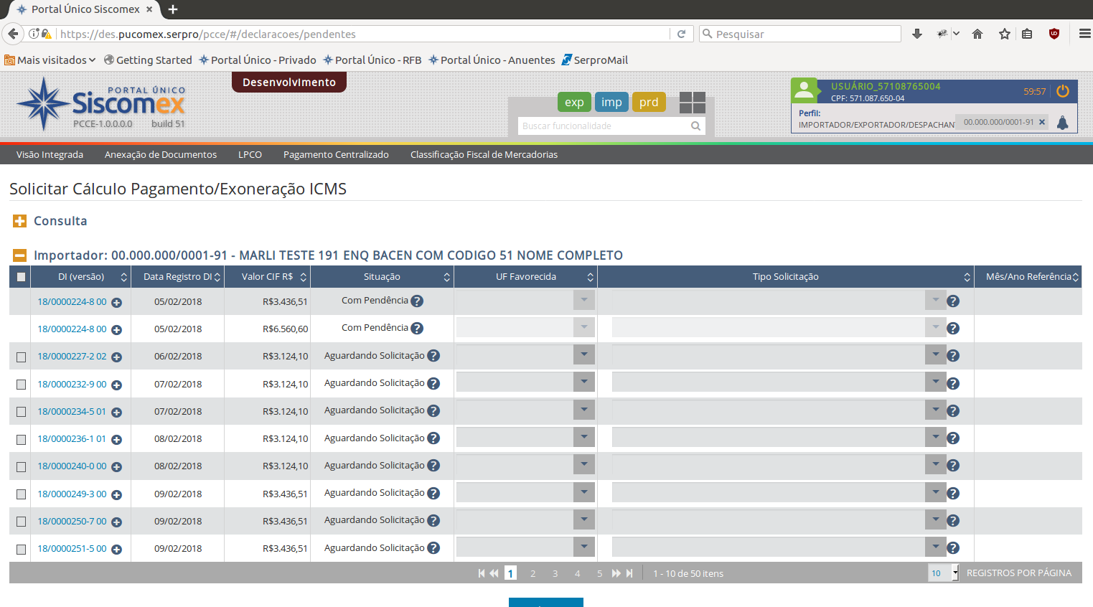
Visão Importador

Slide 15
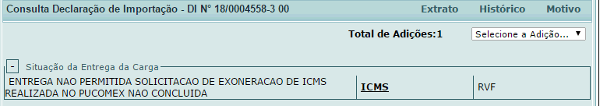
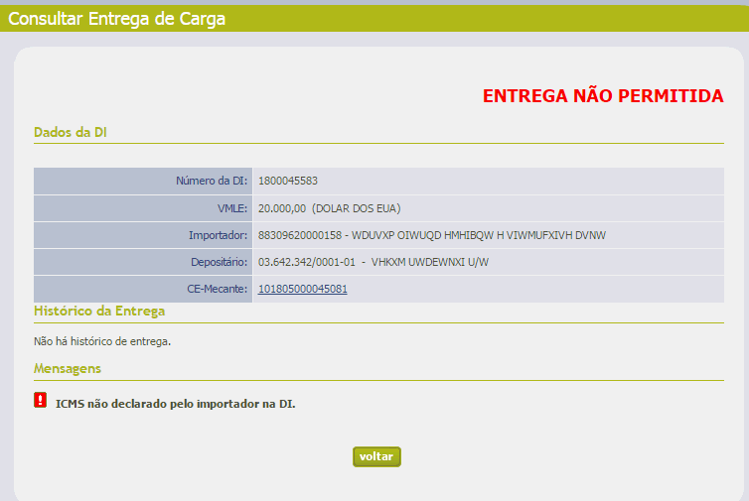
Visão Terminal / Depositário
Consulta
Siscomex DI
Consulta
Siscomex Carga

Slide 16
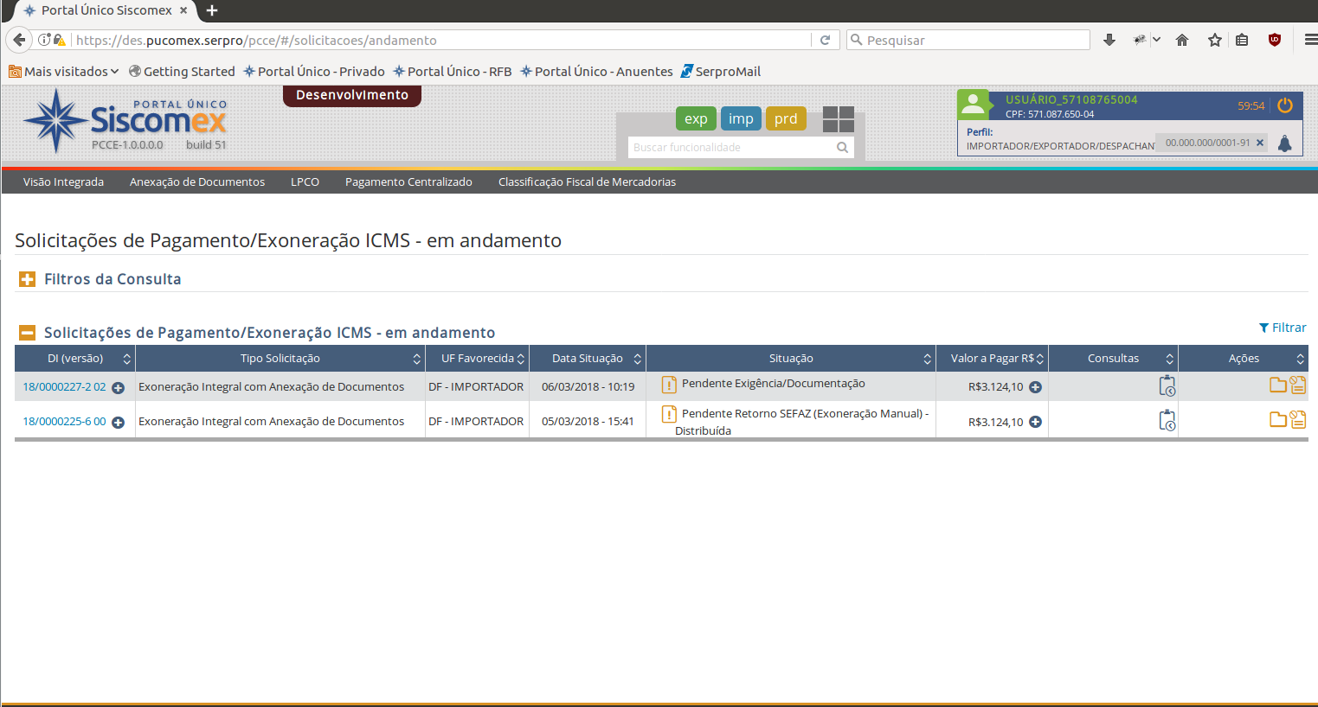
Visão Importador

Slide 17
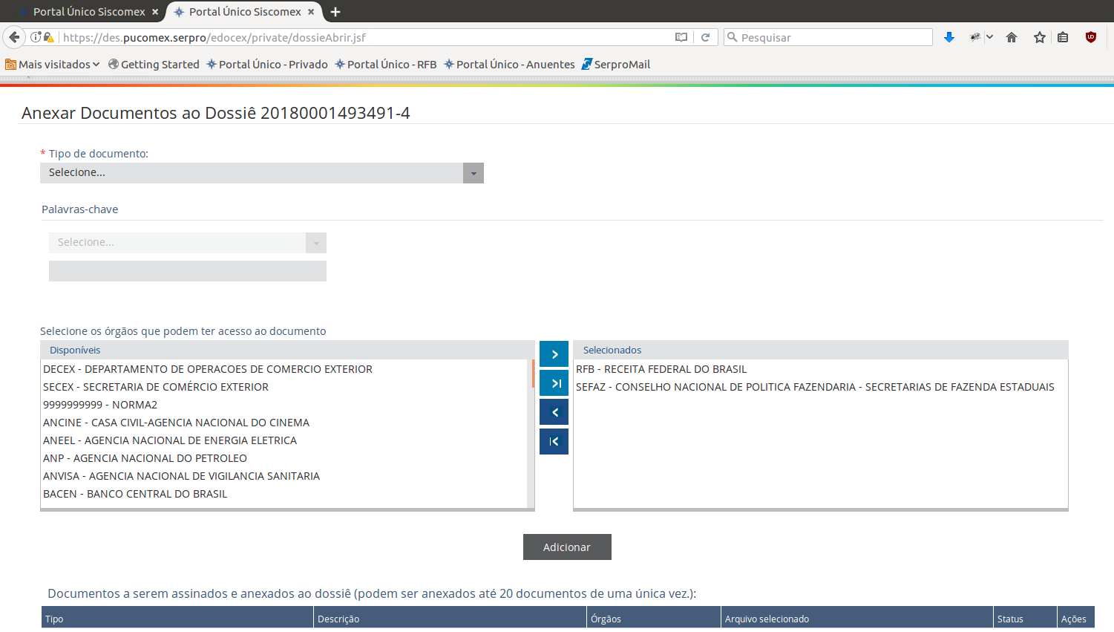
Visão Importador

Slide 18
Próximas entregas
4 – Pagamento automático do Tributo Federal com DU-IMP;
5 –Exoneração Integral com anexação de documentos – via DU-IMP;
6 - Exoneração Automática com liberação de carga;
7 - Pagamento com cálculo automático feito pelos sistemas próprios das SEFAZ;
8 - Pagamento Integral ou Parcial com emissão de Boleto – estados sem sistemas;
9 – Pagamento on line automático em lote com conta pré-autorizada para os demais pagamentos;

Slide 19
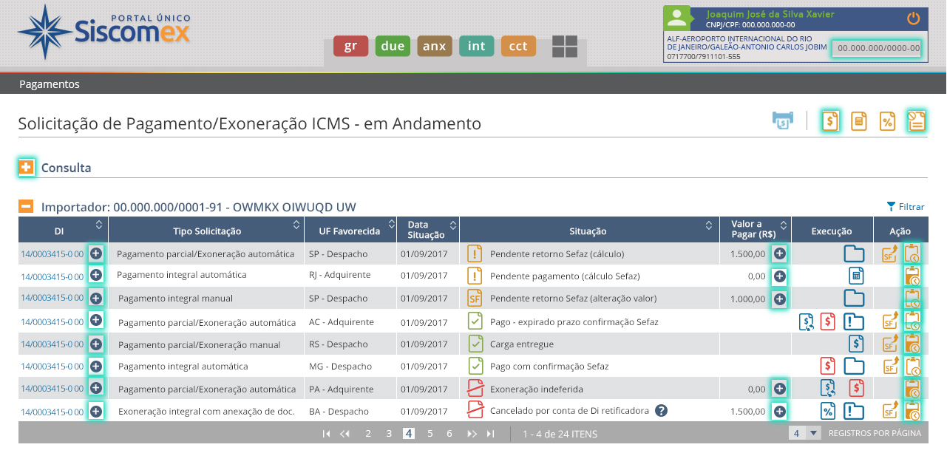
Release 9
Pagamento de Boletos em Lote

Slide 20
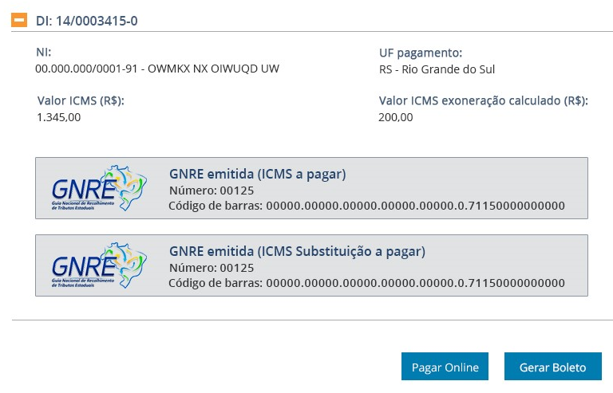
Pagamento de Boletos em Lote

Slide 21
Feito
Inicio do desenvolvimento pelo Serpro/RFB
Submeter às SEFAZ RJ e SP definição Técnica de arquitetura e integrações necessárias para inicio de desenvolvimento dos ajuste nos seus sistemas;
Release 1- Exoneração Integral Manual sem integração SEFAZ para pré-homologação em 26/02/2018 com RJ e SP, em Porto Alegre;
Release 1 – Pré-homologação com as empresas do piloto em 21 e 22/03 no Rio de Janeiro;
Release 2 – 17 estados – homologação 16/04/2018 em Porto Alegre.

Slide 22
Próximos passos
Treinamento dos demais 10 estados;
Alteração na IN RFB 680 e Convênios do ICMS;
Acesso aos auditores fiscais dos estados;
Confecção de manuais do Importador, SEFAZ e dos Terminais;
Divulgação aos Terminais da alteração dos procedimentos relativos a entrega da Carga;
Entrada em Produção do Piloto em 06/2018;

Slide 23

Próximos passos
Assinatura da propositura de projeto RFB e SECEX;
Firmar convênio de cooperação técnica e financeira entre os entes participantes e entidades financiadoras como o Banco Mundial;
Portaria com formação de equipe - indicados da Suari e Suara;
Detalhamento das primeiras entregas para elaboração do plano do projeto, com piloto com pagamento do ICMS com alguns estados;
Participação em Fóruns e reuniões com órgãos parceiros para comunicar o projeto, G53, G54 do Confaz e Encat;
Obrigado!
Marcelo de Sousa Silva
Gerente do Projeto PCCE pela RFB
Marcelo.ssilva@receita.fazenda.gov.br
21 3805 2337 / 99531 0308
Rui Hiroshi Yamada Filho
Gerente do Projeto PCCE pela Secex
Rui.filho@mdic.gov.br
61 2027 9285 / 98218 4466

